Slide 1
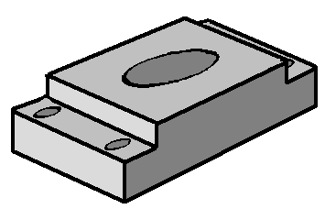
Три вида детали
Построение
Автор работы- учитель МБОУ «Иртовская ООШ»
Вяткина Ольга Владимировна

Slide 2
Цель- научить последовательно выполнять виды детали.
Закрепить знания о прямоугольном проецировании;
Закрепить знания о проецировании на три плоскости;
Повторить знания о линиях чертежа;
Развивать пространственное мышление;

Slide 3
Вид сверху
Вид сбоку
Вид спереди

Slide 4
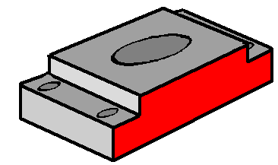
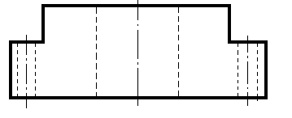
Вид спереди

Slide 5
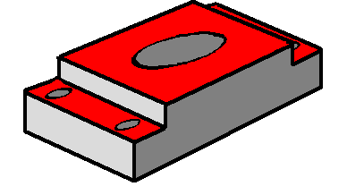
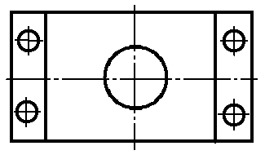
Вид сверху

Slide 6
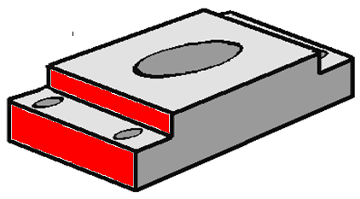
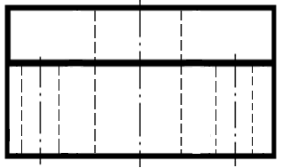
Вид сбоку

Slide 7
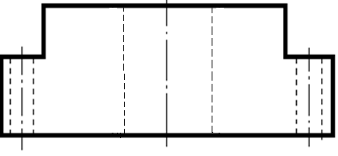
Все виды строятся по линиям проекционной связи

